Slide 1
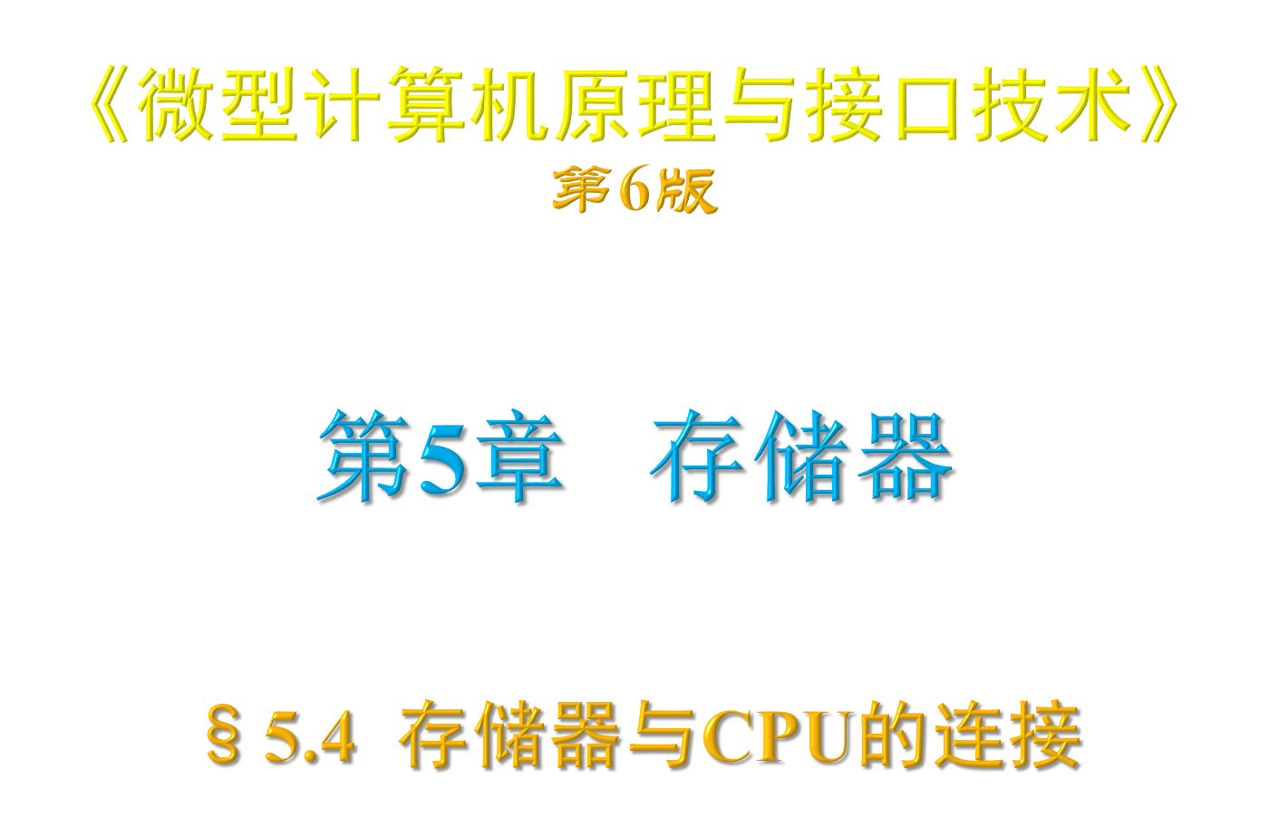

Slide 2
§5.4 存储器与CPU的连接
5.4.1 设计接口应考虑的问题
5.4.2 存储器接口设计

Slide 3
5.4.1 设计接口应考虑的问题
设计微机系统时，存储器应与地址、数据、控制总线正确连接，并应考虑：
CPU总线的负载能力
总线直接驱动负载的能力超过后会影响信号逻辑电平。例如8086能驱动5个74LS系列TTL逻辑元件，或10个74HC系列CMOS逻辑元件。应在总线和负载间接缓冲器或驱动器，如74LS244、74LS245等，增大CPU负载能力，即减小信号电平变化时加到总线的电流值，不至影响信号逻辑电平。
CPU时序与存储器存取速度间的配合
CPU要对存储器频繁读/写，选芯片时要考虑其存取速度能否与CPU读/写时序匹配。

Slide 4





5.4.1 设计接口应考虑的问题
存储器的地址分配和片选
设计时，首先根据所用CPU特点和系统需求，确定内存总量，然后布局，为存储器分配地址范围。由于每块芯片存储容量有限，一个存储器系统由多块芯片组成，要重点考虑容量的扩充方案和片选信号的形成。
控制信号的连接
CPU提供的存储器控制信号，如8086的 、
（或 ）等，应与存储
器的相关引脚正确连接，才能实现读/写等控制功能。

Slide 5
§5.4 存储器与CPU的连接
5.4.1 设计接口应考虑的问题
5.4.2 存储器接口设计

Slide 6
5.4.2 存储器接口设计
1. 地址译码器
存储器由多个芯片构成，CPU进行读/写操作时，首先应选中特定的芯片，称为片选，然后从该芯片中选择所要访问的存储单元。片选和访存的信息，来源于CPU执行存储器读/写指令时，送到地址总线上的地址信息，其中的高位用来生成片选信号，低位直接连到芯片的地址线上，去实现片内寻址。
用高位地址信息实现片选的电路称为地址译码器，有门电路译码器、N中取一译码器和PLD（Prog-rammable Logic Device，可编程逻辑器件）译码器等几种。如果用FPGA设计硬件系统，还可用FPGA芯片的一部分来实现地址译码。
74LS138是常用的8中取1译码器。

Slide 7
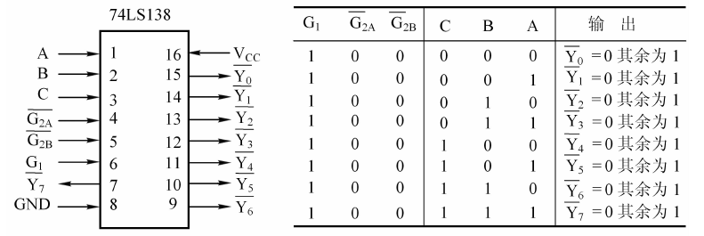
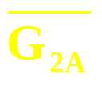


74LS138 译码器
输入3位二进制码，便在8个输出中产生1个低电平片选信号，也称3-8译码器。图5.16是引脚和译码输出真值表。
当控制端G₁=1、 =0和 =0时，由3个输入端C、B、
A电平决定Y_{7～}Y₀中哪个输出低电平。常用高位地址和存储器操作信号（如 ）作控制端输入。C、B、A与3根地址线连，形成3位二进制编码输入。

Slide 8



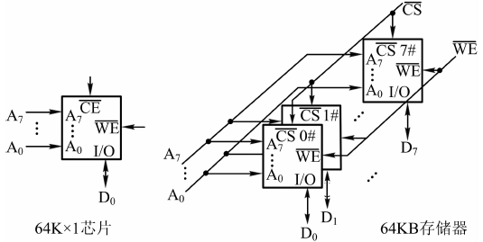
2.存储空间的扩展
1）位扩展
存储器有×1、×4、×8位等，应用于8/16/32位系统时，可用同类芯片进行位扩展，与CPU数据宽度匹配。
例5.2 用8片64K×1芯片扩展成64KB存储器。各片的A7 ∼A0并接, 各 、 脚并联后用同个 与 来控制, 各I/O脚分别连数据总线D₇∼D₀。

Slide 9



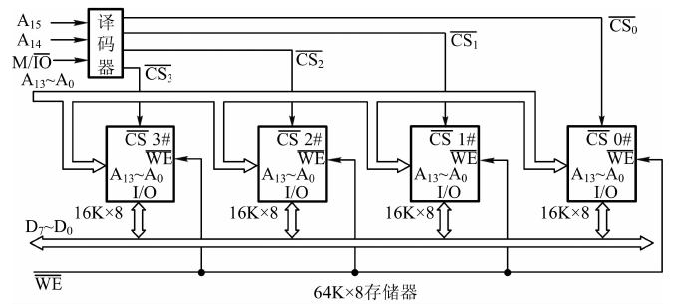
2）字扩展
芯片位数已符合，只要增加地址范围，即字扩展增加字数或容量。
例5.3 用16K×8芯片字扩展为64K×8存储器。
用4个芯片，A₁₃∼A₀、D₇ ∼D₀、 线均并联，设计1个2−4译码器，为各芯片提供片选信号 ∼ 。

Slide 10
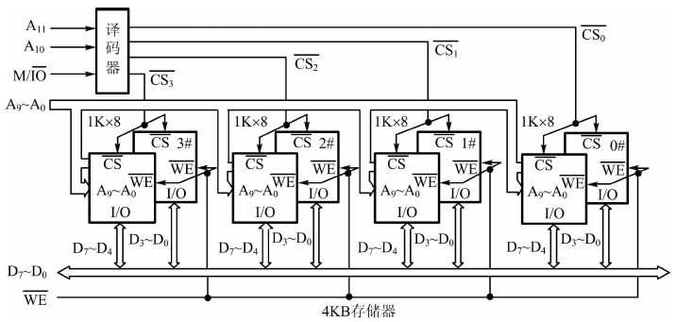
3）字位扩展
存储器芯片的容量和位数都需要进行扩展。
例 5.4 用1K×4的SRAM芯片2114构成4K×8的存储器。
先作位扩展，2片2114并接成一组1KB存储器；再对4组作字扩展，用2−4译码器对这4组进行片选。

Slide 11

3. 形成片选信号的三种方法
1）线选法
用某1位高位地址做片选，低位地址与芯片地址线相连实现片内寻址。电路简单但空间浪费大，因部分地址线未参与译码，会地址重叠和地址不连续。
例5.5 有2块2764 EPROM芯片，用线选法对它们进行寻址。画出译码电路示意图，并列出地址范围。
2764容量8KB=2³×2¹⁰=2¹³字节，共有13根地址线A₁₂∼A₀。可在地址总线A₁₉∼A₁₃中任选2根作线选译码信号，当然地址范围会不同。
让A₁₃、A₁₄接芯片1、2的片选 ，A₁₂∼A₀接芯片1、2的地址线A₁₂∼A₀ ，就实现了线选法寻址。
这样，A₁₃=0选中2764(1)，A₁₄=0选中2764(2)。它们不能同时选中。A₁₂∼A₀从000H变到FFFH，就能顺序访问被选中芯片中的8K个字节。

Slide 12
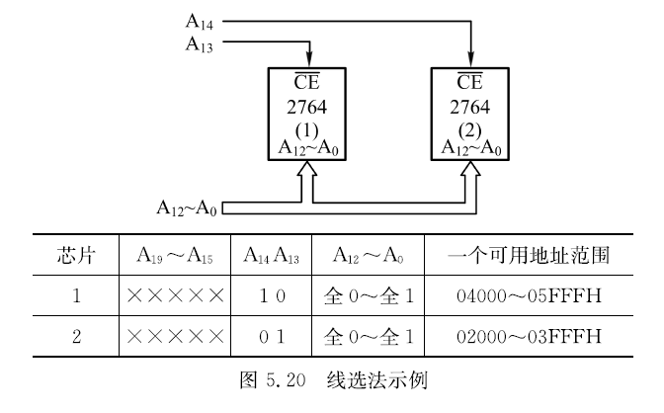
A₁₉∼A₁₅未参与译码，可以是00000∼11111中任意编码，图中是A₁₉∼A₁₅=00000时的地址范围。
这5位有2⁵=32个编码，会形成许多地址重叠区，例如84000∼85FFFH、C4000∼C5FFFH等地址都会选中芯片2764(1)。

Slide 13
2）全译码法
全部高位地址都参与译码，使每个存储单元的地址都唯一，不存在地址重叠，但译码电路复杂。
例5.6 一个8位系统中仅用到1片27128 EPROM，设计1个译码器为它规定地址1C000∼1FFFFH，译码器采用74LS138。
27128容量16KB=2⁴×2¹⁰=2¹⁴字节，有14根地址线A₁₃∼A₀，将与地址总线A₁₃∼A₀相连。余下6根A₁₉∼ A₁₄全部参与译码。
观察要求的地址范围1C000H～1FFFFH，与A₁₉∼ A₁₄对应编码是000111，译码方案只要保证这6根地址线的信号为此编码时，译码器才有低电平译码输出。

Slide 14
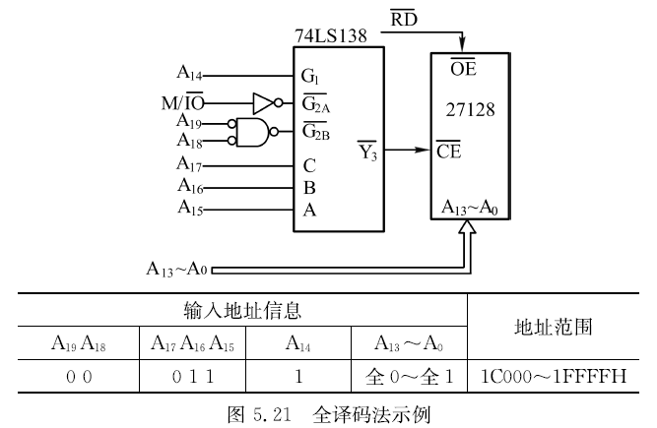


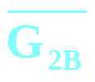

74LS138的G₁接A₁₄，它必须为1； 接 的反相，访内存时为高，取反后为0； 接低电平输入与非门，只有A₁₉A₁₈均为0时其输出才是0，三个控制端电平满足。
译码输入C、B、A接地址线A₁₇A₁₆A₁₅, 其不同编码可生成8个片选信号。按地址A₁₇A₁₆A₁₅=011, 它对应 输出低电平信号, 用作27128的 CE输入。

Slide 15
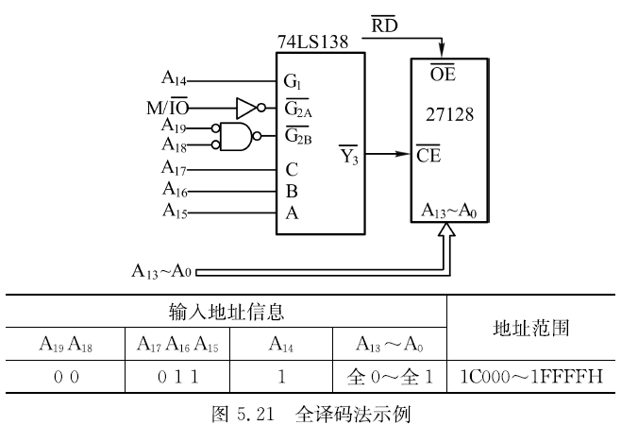


于是，只要读/写指令中包含了1C000∼1FFFFH内任一地址，译码器的输出 就为低，选中这片27128。
27128芯片上的 应连CPU的 , 读内存时为0, 使 有效，打
开数据总线三态门，读出1字节数据。

Slide 16
3）部分译码法
只对高位地址中的某几位译码，生成片选信号。
对被选中的芯片而言，未参与译码的高位地址可以是0或1，因此每个存储单元将对应多个地址。编程时一般将未用的地址位设为0。
能简化译码电路，但与线选法一样会出现重叠地址，浪费地址空间。对于小系统不会引起问题，不要轻易用于大存储容量系统中。
例5.7 某系统中，地址总线为A₁₉∼A₀。试用4块2732 EPROM芯片构成32K×8存储器，起始地址10000H，要求地址连续，采用部分译码法设计译码电路。请画出硬件连线图，并说明各芯片地址范围。

Slide 17
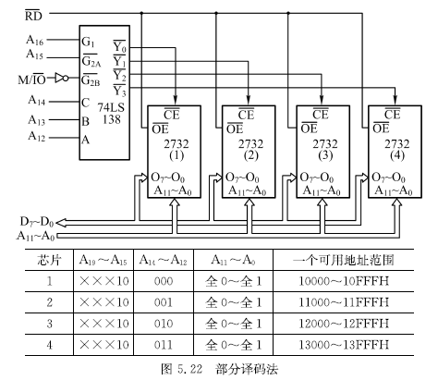
2732是4K×8位EPROM。有12根地址线A₁₁∼A₀，将它们连到地址总线A₁₁∼A₀。
因是部分译码，可选A₁₉∼A₁₂高位地址中的部分参与译码，如A₁₆∼ A_{12。}而A₁₉∼A₁₇不参与译码，这3位的电平不影响芯片寻址。
选74LS138译码器。

Slide 18
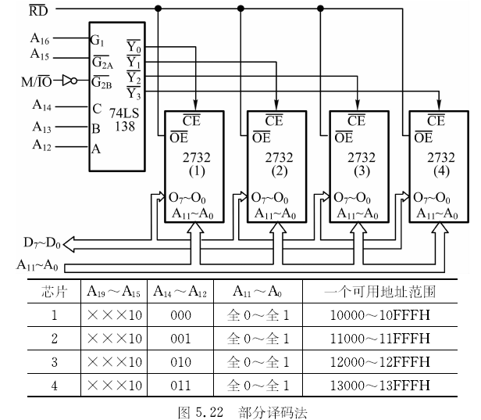






未参与译码的3个高位地址的电平为x（0或1）。因A₁₉∼A₁₇不参加译码，因此存储空间会存在重叠。
反相的M/
及A₁₆A₁₅连138的 和 G₁端, 只有A₁₆ A₁₅=10和M/ =1时, 138才会有输出。
A₁₄A₁₃A₁₂连CB A，形成8个输出 , 选其中的 Y₀ ∼ Y₃, 连到各2732的 ,实现片选。
接 。

Slide 19
4. 8086系统中的存储器连接*
当8086与存储器相连，还要考虑：
存储器有奇、偶地址问题；
系统中有RAM、ROM两种存储器，RAM要用读/写控制信号，ROM只能接读控制信号；
若各存储芯片容量不同，还需二级译码。
例5.8 为8086系统设计8K字ROM和8K字RAM的存储器系统，要求用4K×8的EPROM芯片2732、8K×8的SRAM芯片6264，用74LS138译码，并希望地址连续，其中ROM的地址从00000H开始。
* 供选用

Slide 20

1）地址范围分析
经分析确定每块存储器芯片地址范围。采用×8芯片来实现×16的字存储器，要用字扩展将2个芯片并联, 并用 和A₀来区分奇、偶存储体。
对于EPROM，2732容量4K×8，即2²×2¹⁰=2¹²字节，有12根地址A₁₁～A₀。每2片并接成4K字EPROM，共4片，分2组ROM1和ROM2。并接时地址线也应并联，保证8086能同时寻址到16位的1个字。总线中A₀要用作偶体片选，因此2片并接后的A₁₁～A₀只能与总线的A₁₂～A₁相连。ROM1含8KB，地址00000～01FFFH, ROM2的8KB占02000～03FFFH。
对于SRAM , 6264容量8K×8，13根地址线A₁₂～A₀。用2片并接，同样考虑奇、偶寻址，2片并接的地址线也只能与总线A₁₃～A₁相连。16K地址范围紧接ROM，即04000H～07FFFH。

Slide 21
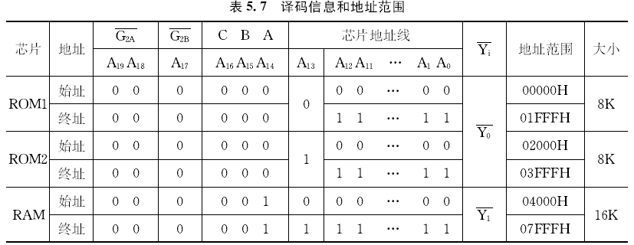
分析地址范围可知，地址的高位A₁₉～A₁₅都是0，ROM的A₁₄=0，RAM的A₁₄=1。这样，就可以在表5.7中填入除A₁₃和A₀之外的所有地址信息。

Slide 22
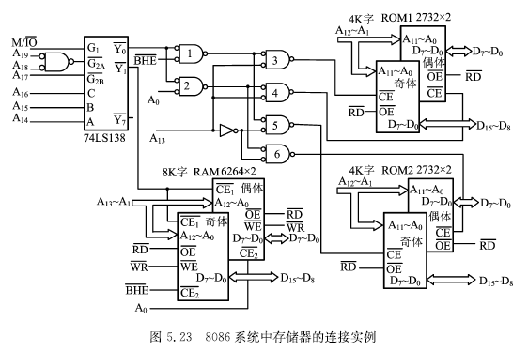

Slide 23








2）译码方案设计
系统中有两类容量不同的芯片，因此要二级译码。
先用74LS138对A₁₉∼A₁₄进行一级译码。在控制输入端同时满足 =1、A₁₉=0、A₁₈=0和A₁₇=0时，138选通。当CBA=000，即地址在ROM的16K范围内，输出
= 0 ；当CBA=001，即访问RAM时, =0。对照表5.7可知，它们各寻址16K地址范围，正好用来区分ROM和RAM。
SRAM芯片6264有两个片选 和 ， 并接后连到 ，当地址落在RAM的16K范围内时，两个
同时有效。
奇、偶体区分要进一步看 和A₀电平。A₀接偶体
的 , 地址是偶数时，A₀=0， , 偶体的6264
选通, CPU经D₇∼D₀与它交换数据。若奇数地址出现，
, A₀=1, 选中奇体的6264, 经D₁₅∼D₈交换数据。

Slide 24
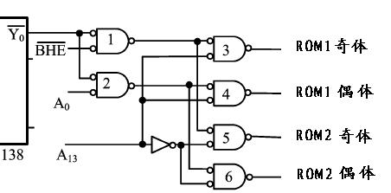

EPROM的4片2732分成2组，同个 不能同时接2组ROM，还要利用其它条件来区分。
首先，2732只有1个片选 ，因此不能像RAM那样来区分奇、偶存储体。可让 与A₀和 组合。若A₀=0，总线上是偶地址，门2 选通，进一步可能是门4、6 选
通， 会到达ROM1或ROM2中偶体的 输入。奇地址则 =0，门1和3、5可能选通，两组ROM中的奇
体 可能选通。让A₁₃也参加二级译码，A₁₃=0时，门3、4选通，选中ROM1；A₁₃=1则门5、6选通，选中ROM2。组合两种情况可知，访问ROM时只会有１个门选通，因此选中唯一的１片2732。

Slide 25




3）控制信号连接
控制信号中的 接在74LS138的G₁输入端，把守第一关，确保只有在访问存储器时译码器才被选通。
EPROM只有一个读出允许输入 ，直接与系统的读信号 相连即可。
SRAM有读控制 和写控制 两个输入端，分别与系统的 和 信号连接。

